Slide 1
Swiftsurfing
Couchsurfing alkalmazás fejlesztése ios platformon
Önálló laboratórium 2
Készítette: Séllyei Bence

Slide 2
feladat
Szálláskiadó szolgáltatás megvalósítása iOS-en
Személyes vonatkozás: platform megismerése
Félév második felében: saját backend készítése, Firebase lecserélése

Slide 3



Technológia
Platform: iOS Swift nyelven
UI: SwiftUI keretrendszer (UIKit-el kiegészítve)
Backend: Firebase (Authentikáció, adatbázis, tárhely)
Architektúra: VIPER
Saját backendhez: Vapor, Fluent

Slide 4
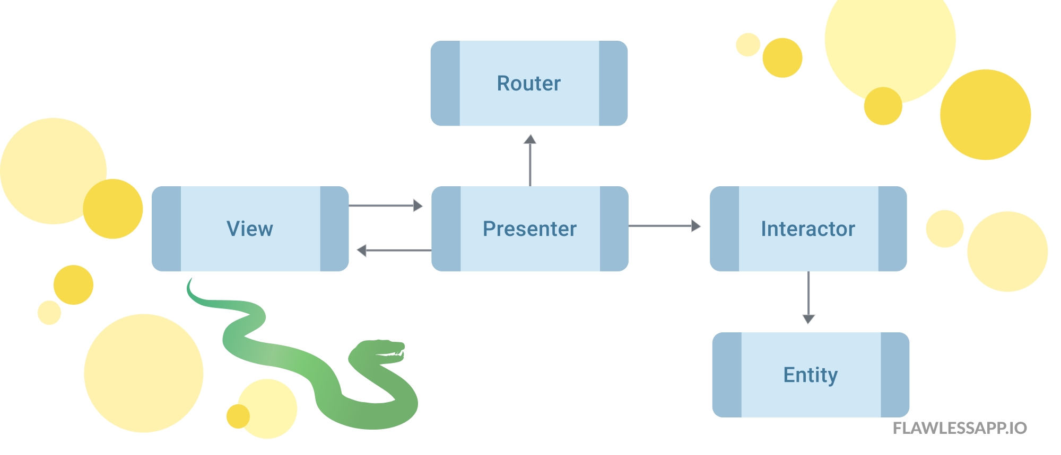
VIPER Architektúra

Slide 5
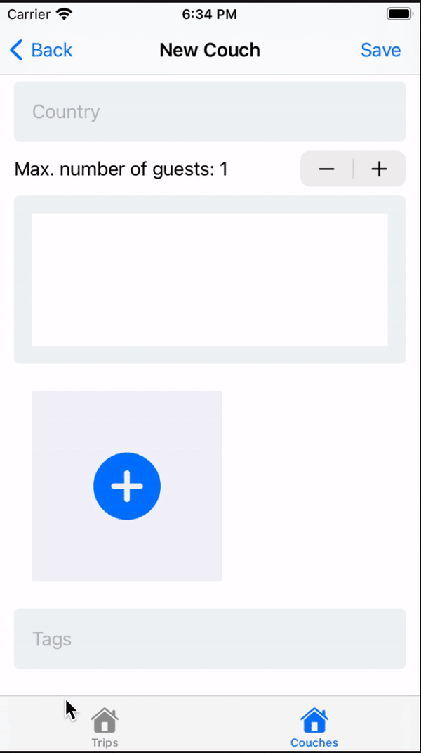
Főbb funkciók 1
Regisztráció, bejelentkezés
Térképen országok, városok böngészése
Térképen szálláshelyek megjelenítése
Új szálláshely felvétele
Szálláshelyekhez képek feltöltése
Szálláshely adatlapjának megtekintése

Slide 6
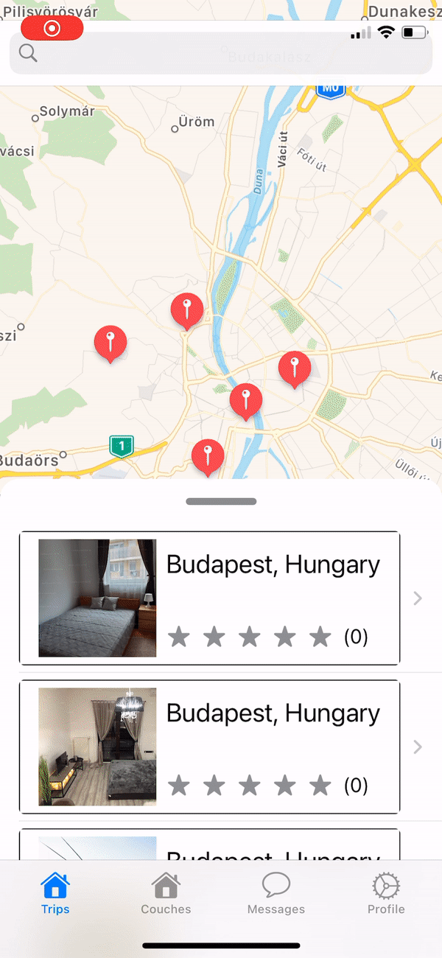
Főbb funkciók 2
Szállás foglalása
Üzenetváltás szállásadó és vendég között
Foglalás első napján emlékeztető értesítés
Szálláshelyek értékelése

Slide 7
Saját backend fejlesztése
REST API Vapor keretrendszerrel
Adatbáziskezelés Fluent ORM keretrendszerrel
TDD-ben fejlesztve (először unit teszt, majd implementáció)

Slide 8
Továbbfejlesztési lehetőségek
iOS alkalmazás és backend összekötése
Saját backenden authentikáció, fájlfeltöltés megvalósítása

Slide 9
Köszönöm a figyelmet!

